Slide 1
Energia e Matéria: conceitos-chave para a interdisciplinaridade no ensino de ciências da natureza
Carlos Alberto dos Santos
Instituto de Física
UFRGS
UFRN – Bacharelado em Ciências e Tecnologia
Natal, fevereiro de 2010

Slide 2
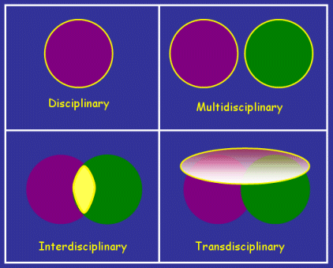
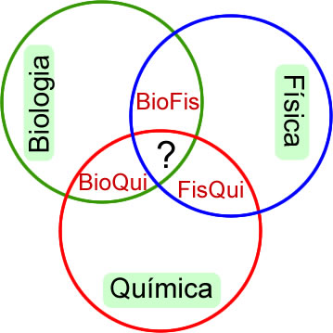

Slide 3
Parece que na pesquisa
é mais simples que
no ensino

Slide 4
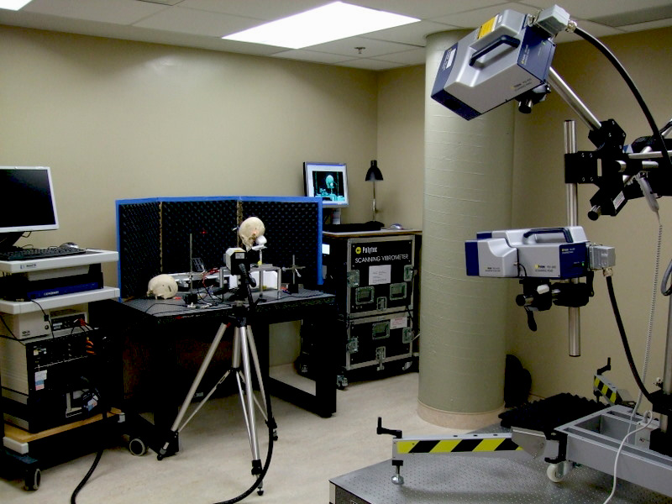

The Sensory Encoding and Neuro-Sensory Engineering (SENSE) Laboratory
Médicos
Fisioterapeutas
Psicólogos
Engenheiros

Slide 5
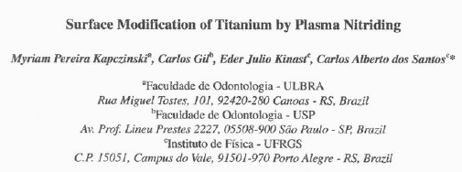

Slide 6
Como funciona no
ensino de ciências

Slide 7

Currículo baseado em conceitos-chave
Por que não
contextualização?
Por que não
solução de problemas?
Currículo baseado em disciplinas

Slide 8
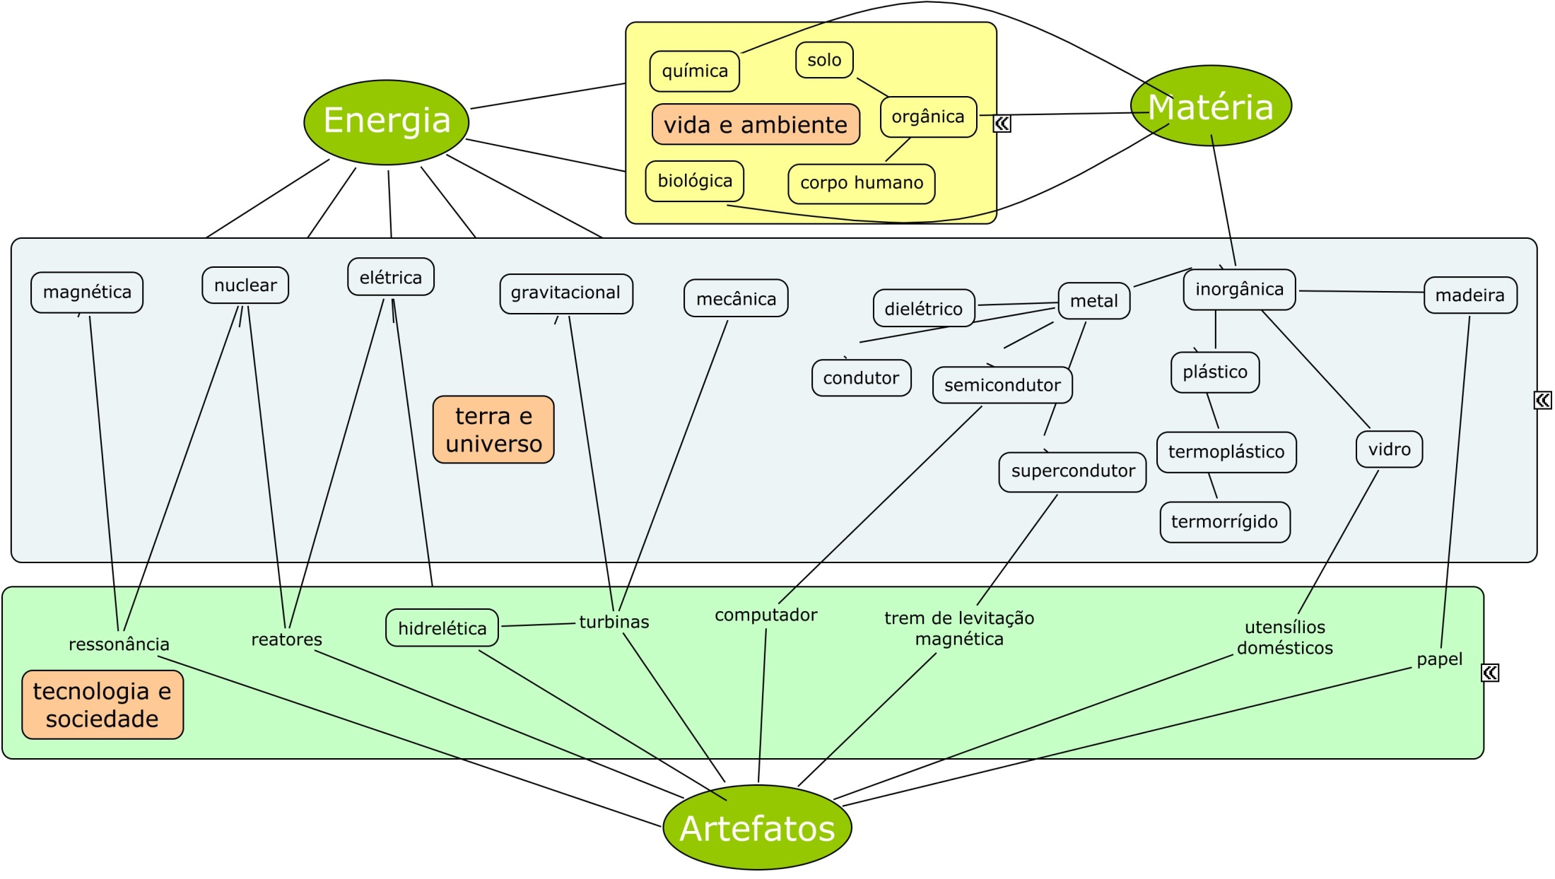


Slide 9


Slide 10


Slide 11


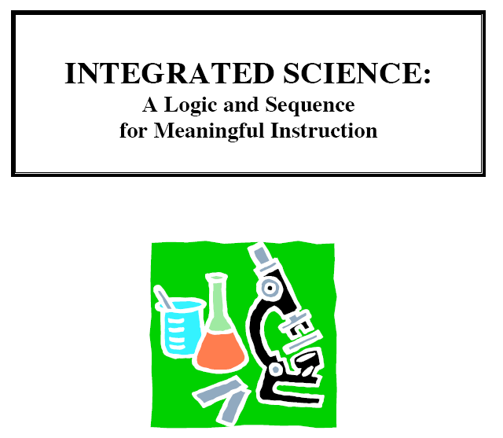

Slide 12
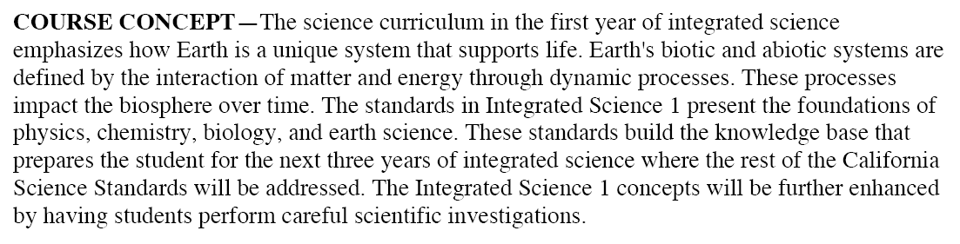


Slide 13
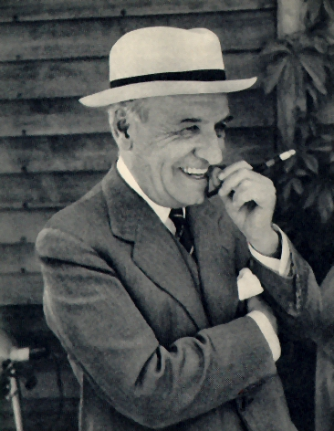
Uno
es
Uno
Y
http://commons.wikimedia.org/wiki/File:180px-JoseOrtegayGasset.jpg

Slide 14
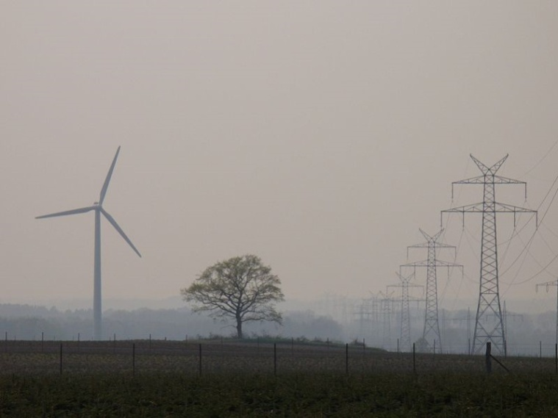
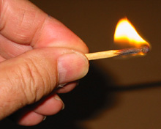
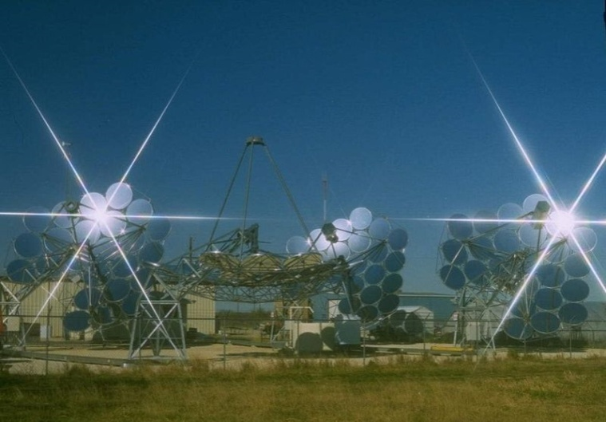
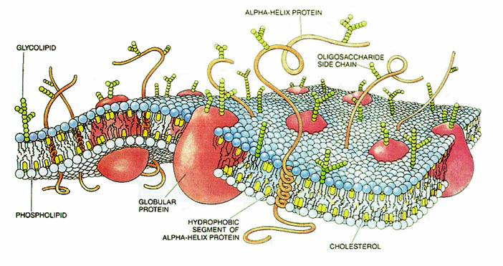
http://commons.wikimedia.org/wiki/File:Wind-energy-0405.JPG
http://www1.curriculum.edu.au/Sciencepd/energy/images/energy26.jpg
uno es uno y sus
circunstancias
http://commons.wikimedia.org/wiki/File:Cummins_solar_test_facility.JPG
http://commons.wikimedia.org/wiki/File:CellMembraneDrawing.jpg

Slide 15
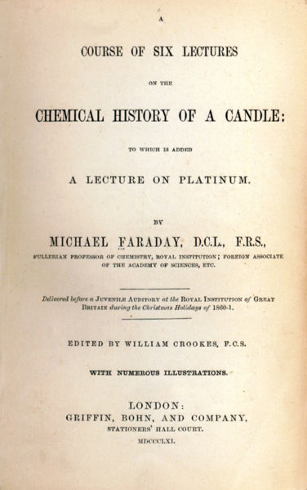
http://commons.wikimedia.org/wiki/File:Faraday_title_page.jpg

Slide 16
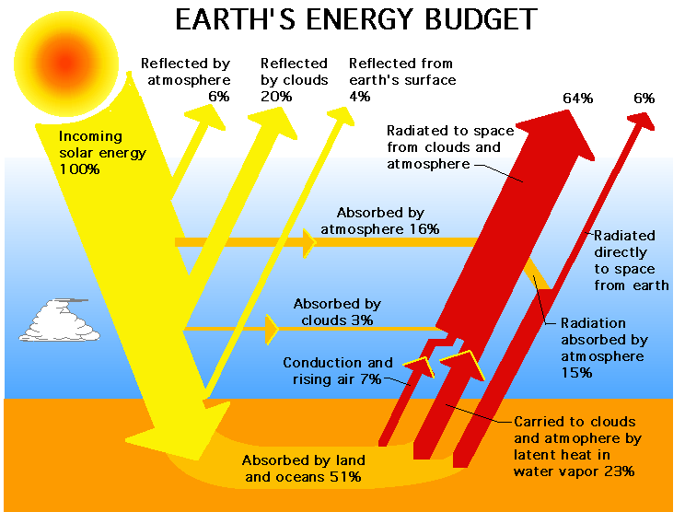

Slide 17
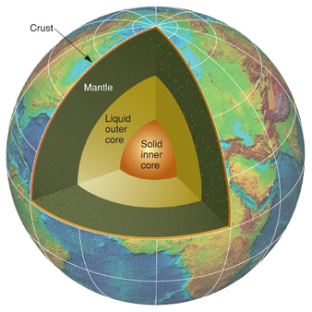

Slide 18
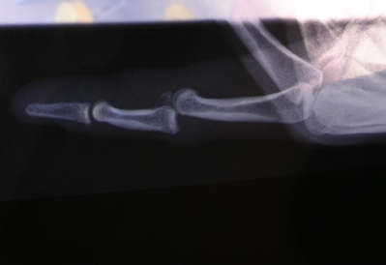
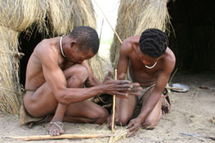
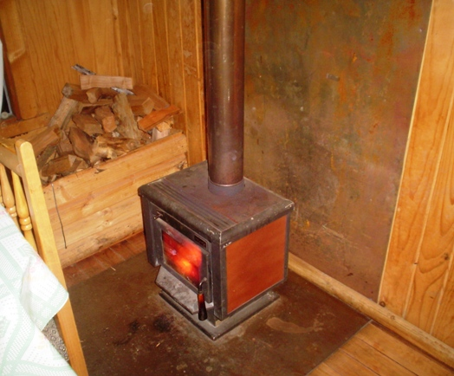
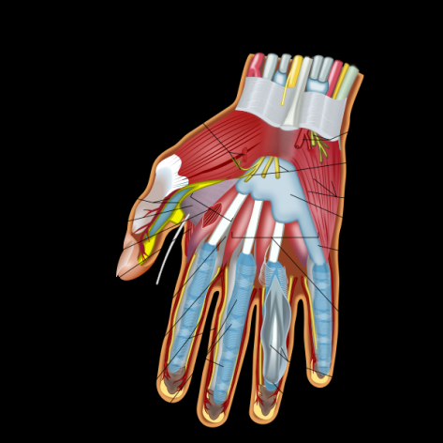
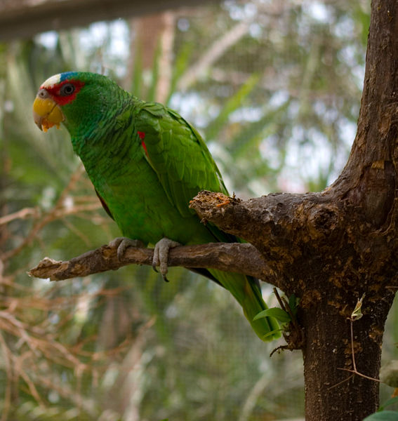
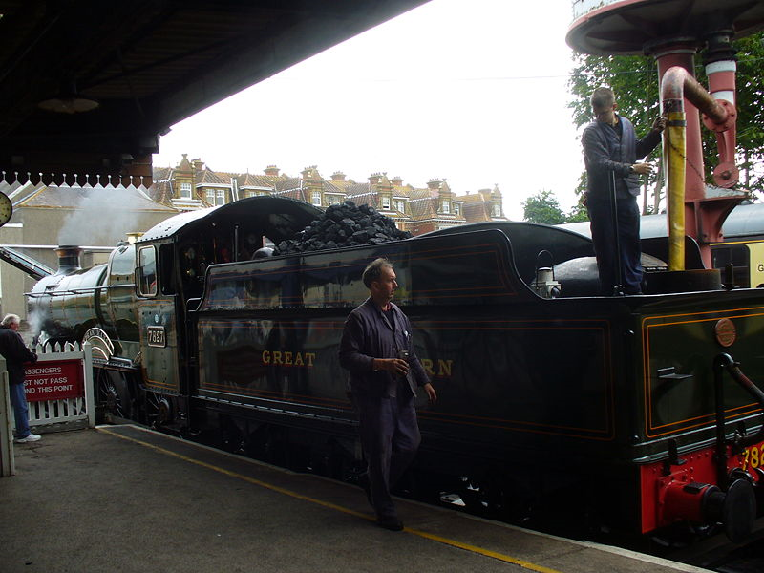
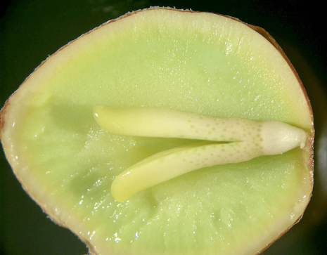

Slide 19
Palavras-chave
Biologia
  anatomia, botânica, ecologia, zoologia
Física
  transferência de energia
  atrito e calor
  máquina a vapor, termodinâmica
Química
  elementos químicos, tabela periódica, estrutura atômica
  combustão, gás carbônico, ecologia
  reações químicas

Slide 20
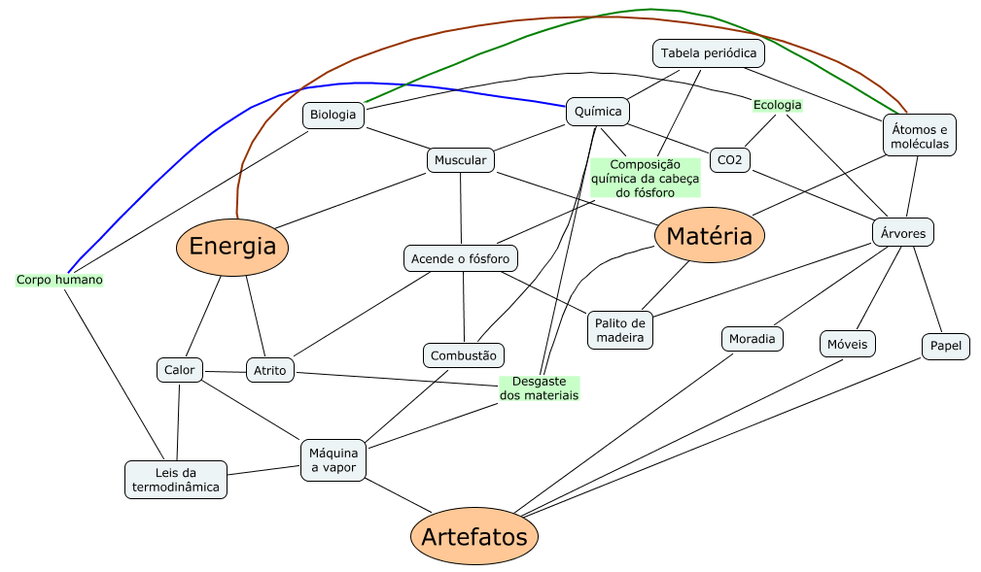
Termodinâmica

Slide 21
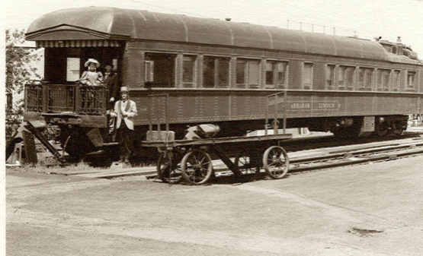
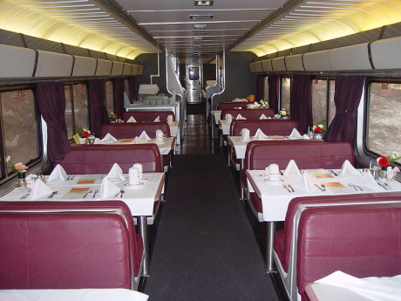

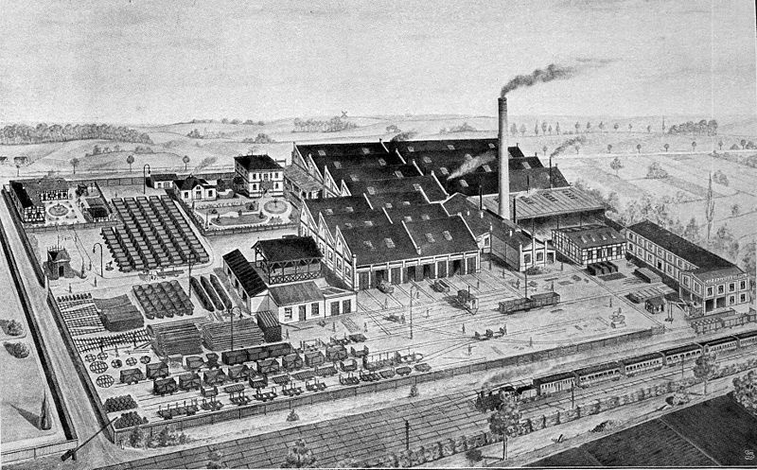
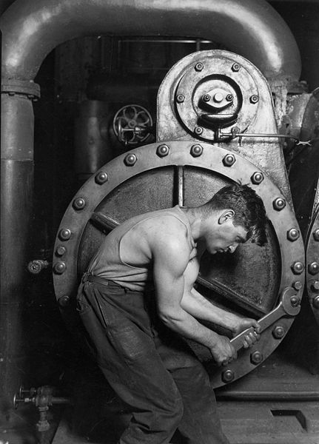
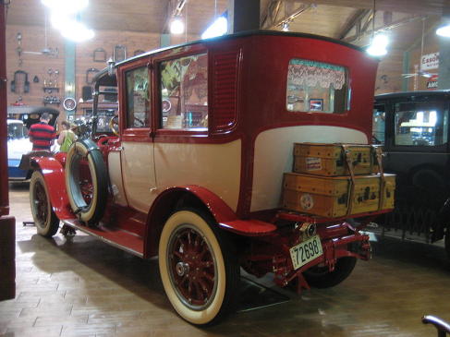
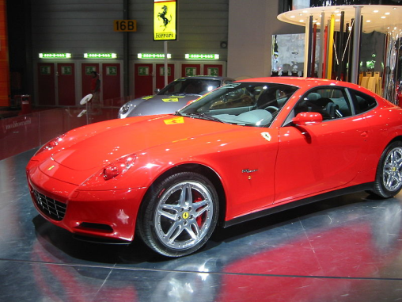

Slide 22
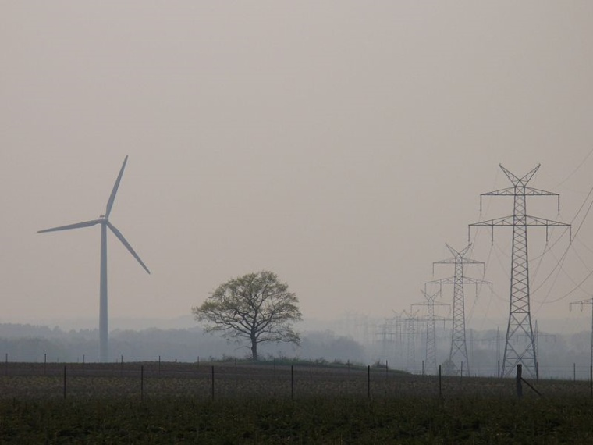
Energia eólica
Dinâmica dos fluidos
Ecologia
Gás carbônico: química
Turbinas e motores elétricos
Hidroeletricidade
Energia gravitacional: mecânica Newtoniana
Eletromagnetismo

Slide 23
